Slide 1
БЮДЖЕТ ДЛЯ ГРАЖДАН В 2030 ГОДУ
2023

Slide 2
Отражение изменений «Бюджет для граждан» в 2030 году
Интерактивная визуализация
Мобильные приложения
Обратная связь
Цветовая палитра
Шрифт
Игры
4

Slide 3
Визуализация, внешнее оформление, цветовая палитра бюджета для граждан
Общество вступило в эпоху визуальной подачи информации. С каждым годом все меньше и меньше времени затрачивается на ознакомление, понимание и осмысление конкретного сегмента потока информации. Визуализация - это не просто набор графиков и диаграмм, это история с Сюжетом, которая позволяет «упаковывать большую картину мира в маленькую повестку дня», понятную для пользователя.
Визуализация информации портала должна быть выполнена с использованием:
Внешнее оформление
принципов последовательной
детализации информации
Цветовая палитра станет
более приглушенной, но
в основные моменты выделены ярко
инфографики
аналитических таблиц, диаграмм,
картограмм и картодиаграмм
Шрифт станет более
восприимчив к чтению, также не будет использоваться профессиональная лексика
виджетов, индикаторов
5

Slide 4
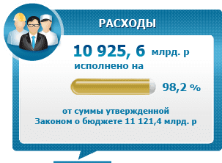
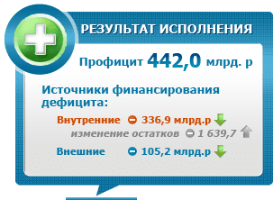
Виджеты – отображение минимального объема важной
информации – быстрое получение информации
Налоговые
6725,9 млрд.р
Неналоговые
4641,8 млрд.р.
59,17 %
40,83 %
Информация
в виде процентного соотношения
Информация
в виде графика
Информация
в виде фигуры указателя
6

Slide 5
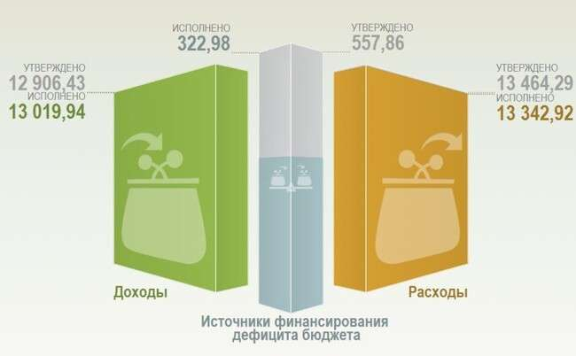
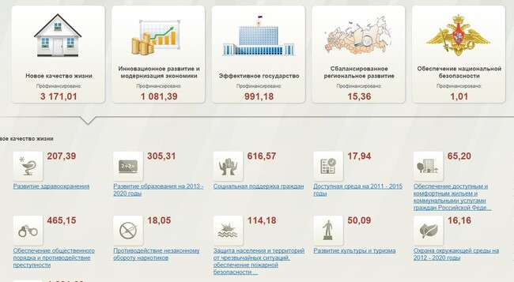
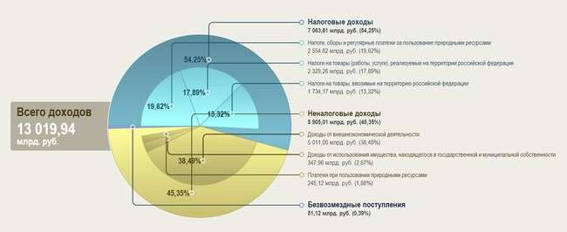
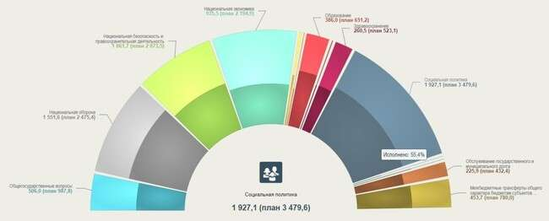
Интерактивная визуализация бюджета
(диаграммы, таблицы, ситуационные панели)
Наглядная и простая форма представления информации. Современные технологии визуализации с использованием HTML5.
Последовательная детализация: укрупненные сигналы -> ситуационные панели > детализированные данные
7

Slide 6
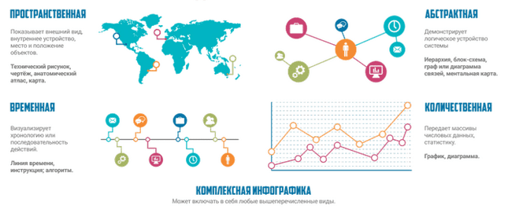
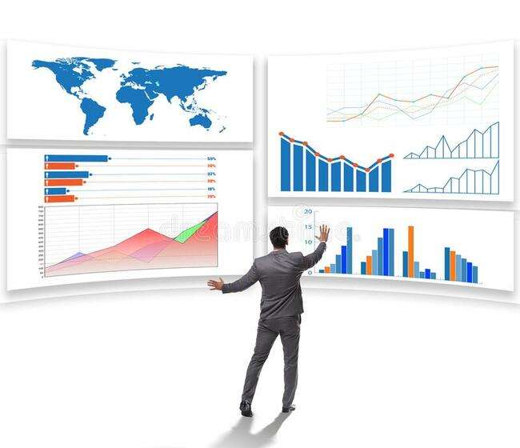
Инфографика - графический способ подачи информации
Инфографика должна быть неотъемлемой частью решения «Бюджет для граждан», так как является одним из лучших способов визуализации. «Числа в картинках» позволяют сделать числовые данные более удобоваримыми и понятными, наглядно показывают соотношение предметов и фактов. А если эти «числа в картинках» «отзывчивые» на действия пользователя (двигаются, меняются, исчезают, появляются), то этот компонент решения может стать любимым для граждан.
8

Slide 7
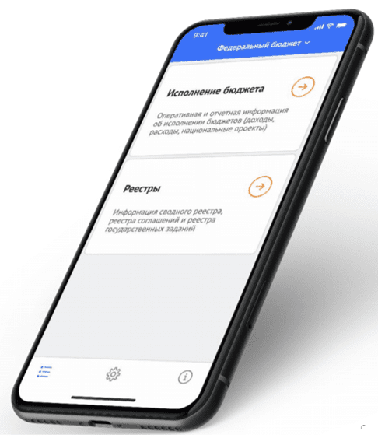
Приложение для мобильных устройств
Использование в мобильном приложении ситуационных панелей и интерактивных сервисов позволит обеспечить заинтересованность граждан в бюджете и бюджетном процессе.
Направление анализа
Объекты наблюдения
Доходы
Расходы
Национальные проекты
Федеральный бюджет
Региональный бюджет
Местный бюджет
ЧАТ-БОТ
Персональный и умный помощник мобильного приложения для быстрого поиска нужной информации
9

Slide 8
Интерактивные сервисы (сервисы «обратной связи», форумы, опросы, калькуляторы)
Интерактивные сервисы - инструмент эффективного двустороннего взаимодействия между государством и гражданами, позволяющий повысить доверие населения к власти за счет возможности активного участия граждан в обсуждении бюджета.
Интерактивные сервисы
проведение опросов
карта портала
поиск
вопросы и ответы
отправка электронного письма
администрации портала
форум
регистрация
путеводитель по порталу
глоссарий
бюджетный калькулятор
Видео-комментарии, разъясняющие бюджетный процесс, параметры исполнения бюджета, использование ресурса
Интерактивные сервисы в станут более эффективными, продуктивными и максимально упрощенными для более эффективного использования любой категории людей
10

Slide 9
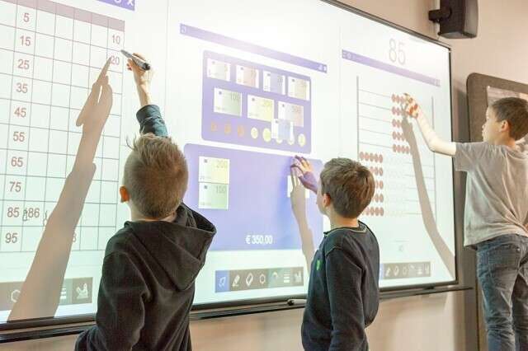
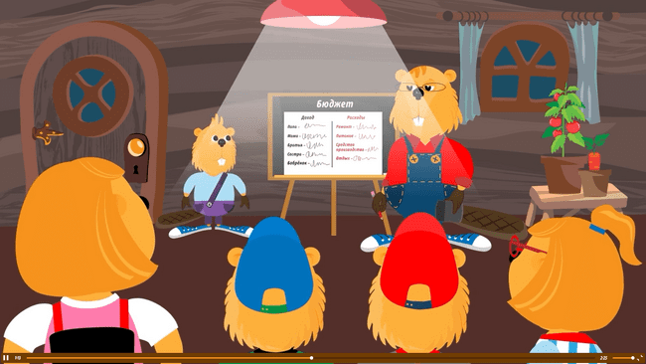
Игры
Еще одной частью решения «Бюджет для граждан», позволяющей привлечь к решению пользователей различных целевых групп, могут стать специальные сервисы и приложения, а также информационные материалы в виде познавательных игр
Игрофикация (геймизация) – применение подходов, характерных для компьютерных игр в программных инструментах для неигровых процессов с целью привлечения пользователей и потребителей, повышения их вовлечѐнности в решение прикладных задач, использование продуктов, услуг.
Использование подходов геймизации позволит в игровой форме передать информацию о бюджете и привлечь различные целевые группы за счет простоты и оригинальности подачи информации.
Интерактивные приложения
Мультфильмы
Фильмы
10

Slide 10
Элементы «Бюджет для граждан» используемые для различных групп населения
Все население
Инфографика
Студенты
Игры
Школьники
Мобильное приложение
Бизнес
Активное население
Интерактивные сервисы
11

Slide 11
СПАСИБО ЗА ВНИМАНИЕ!
Подготовлено
Администрацией муниципального района Мелеузовский район
Контактная информация Аминистрации муниципального района Мелеузовского района:
Адрес:453850,Республики Башкортостан,г.Мелеуз,ул.Воровского,4.
тел. (34764) 3-19-30 факс. (34764) 3-50-29
эл.почта: meleuz_gfu@ufamts.ru
сайт: http://finance.admmeleuz.ru

